Slide 1
Федеральное государственное бюджетное образовательное учреждение высшего образования "Красноярский государственный
медицинский университет имени профессора В.Ф.Войно-Ясенецкого"Министерства здравоохранения Российской Федерации Фармацевтический колледж
Приемка товаров в аптечных организациях
Выполнила: Сатыбалдиева Нурзада Максатбековна
Руководитель: Казакова Елена Николаевна
Красноярск, 2023

Slide 2
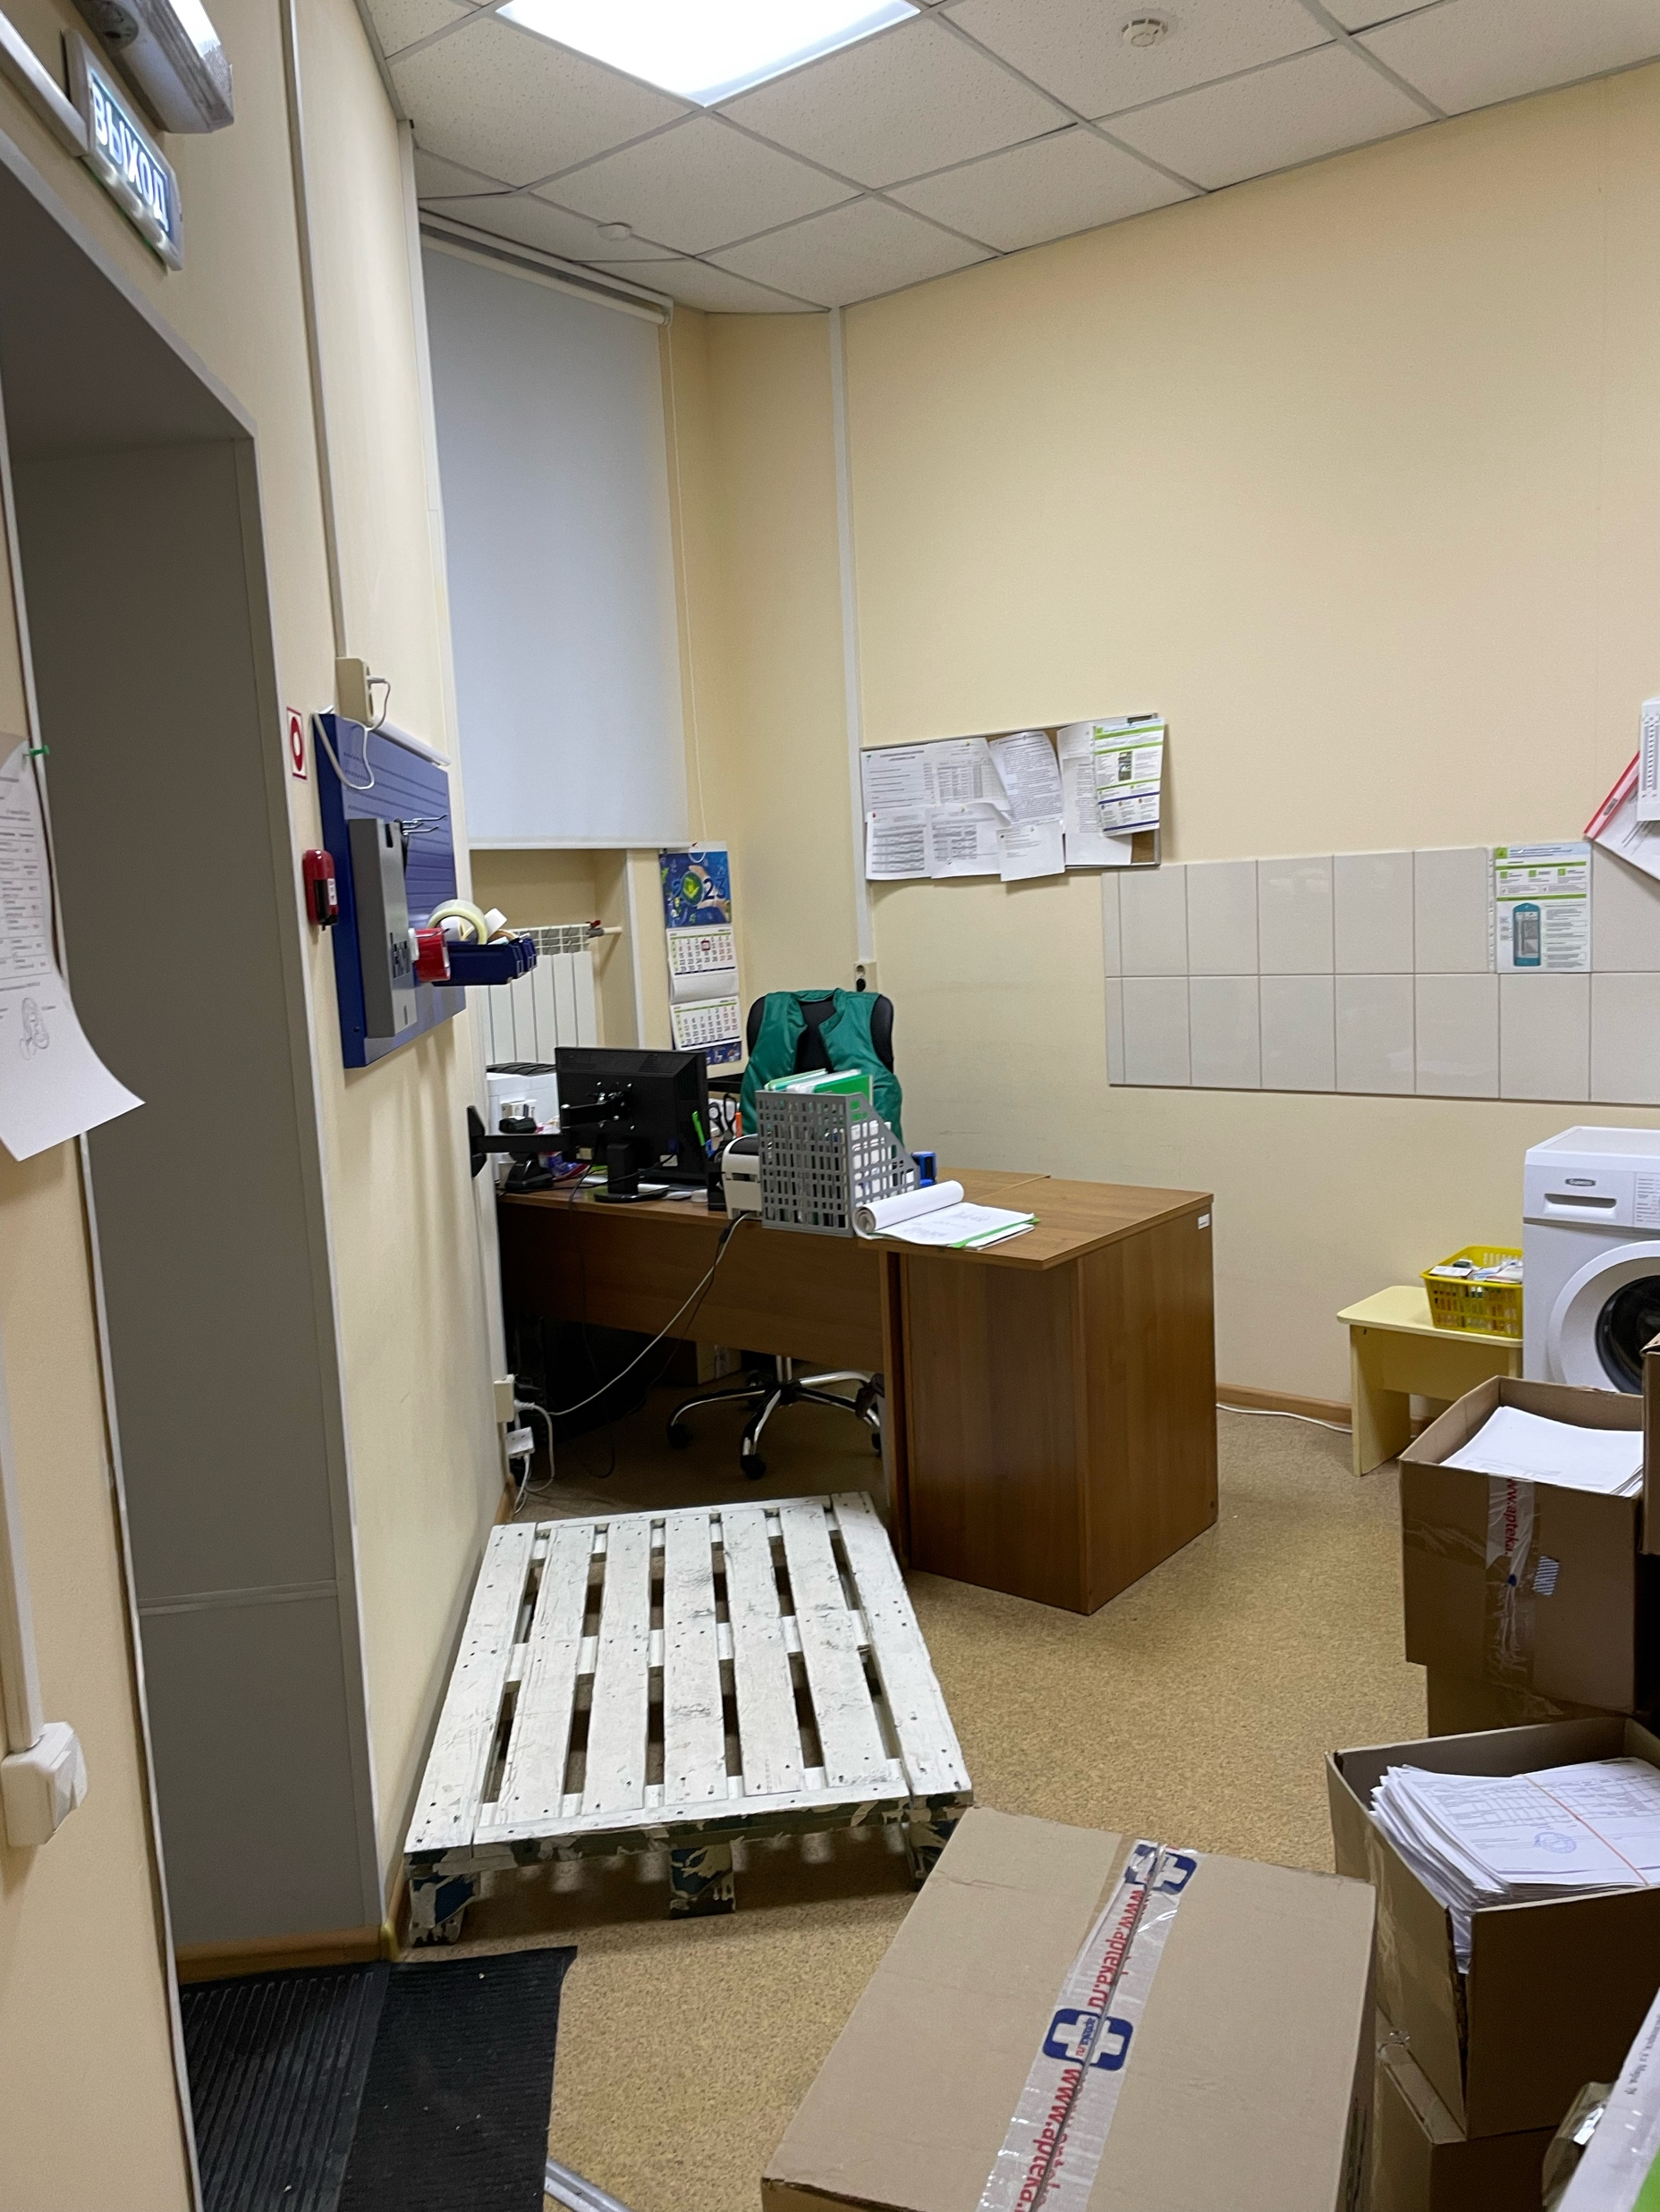
Зона приемки товаров

Slide 3
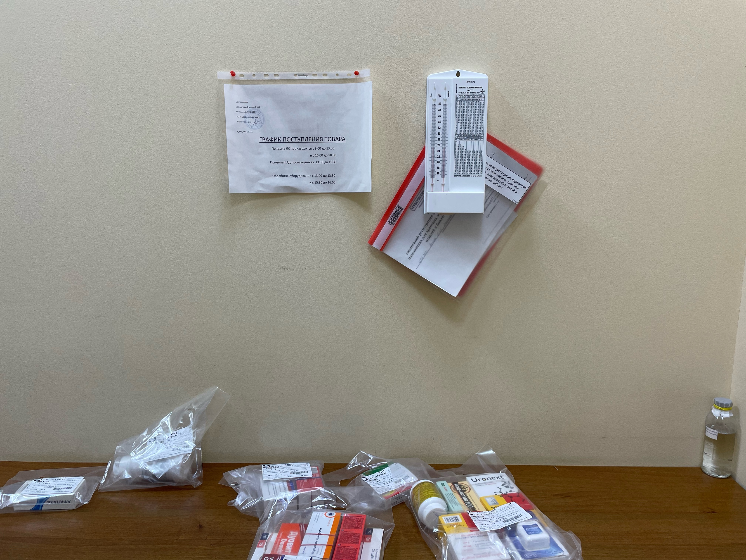
В этом помещении можно увидеть
Стеллажи
Поддоны
Столы
Холодильные камеры
Зона карантинного хранения

Slide 4
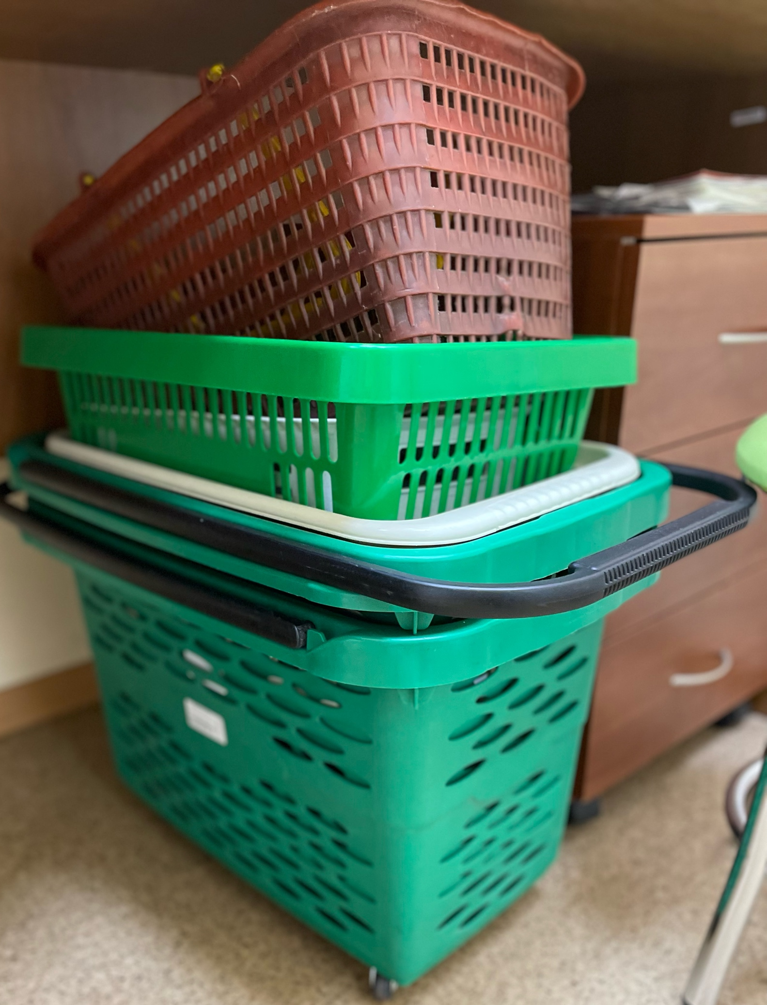

Slide 5
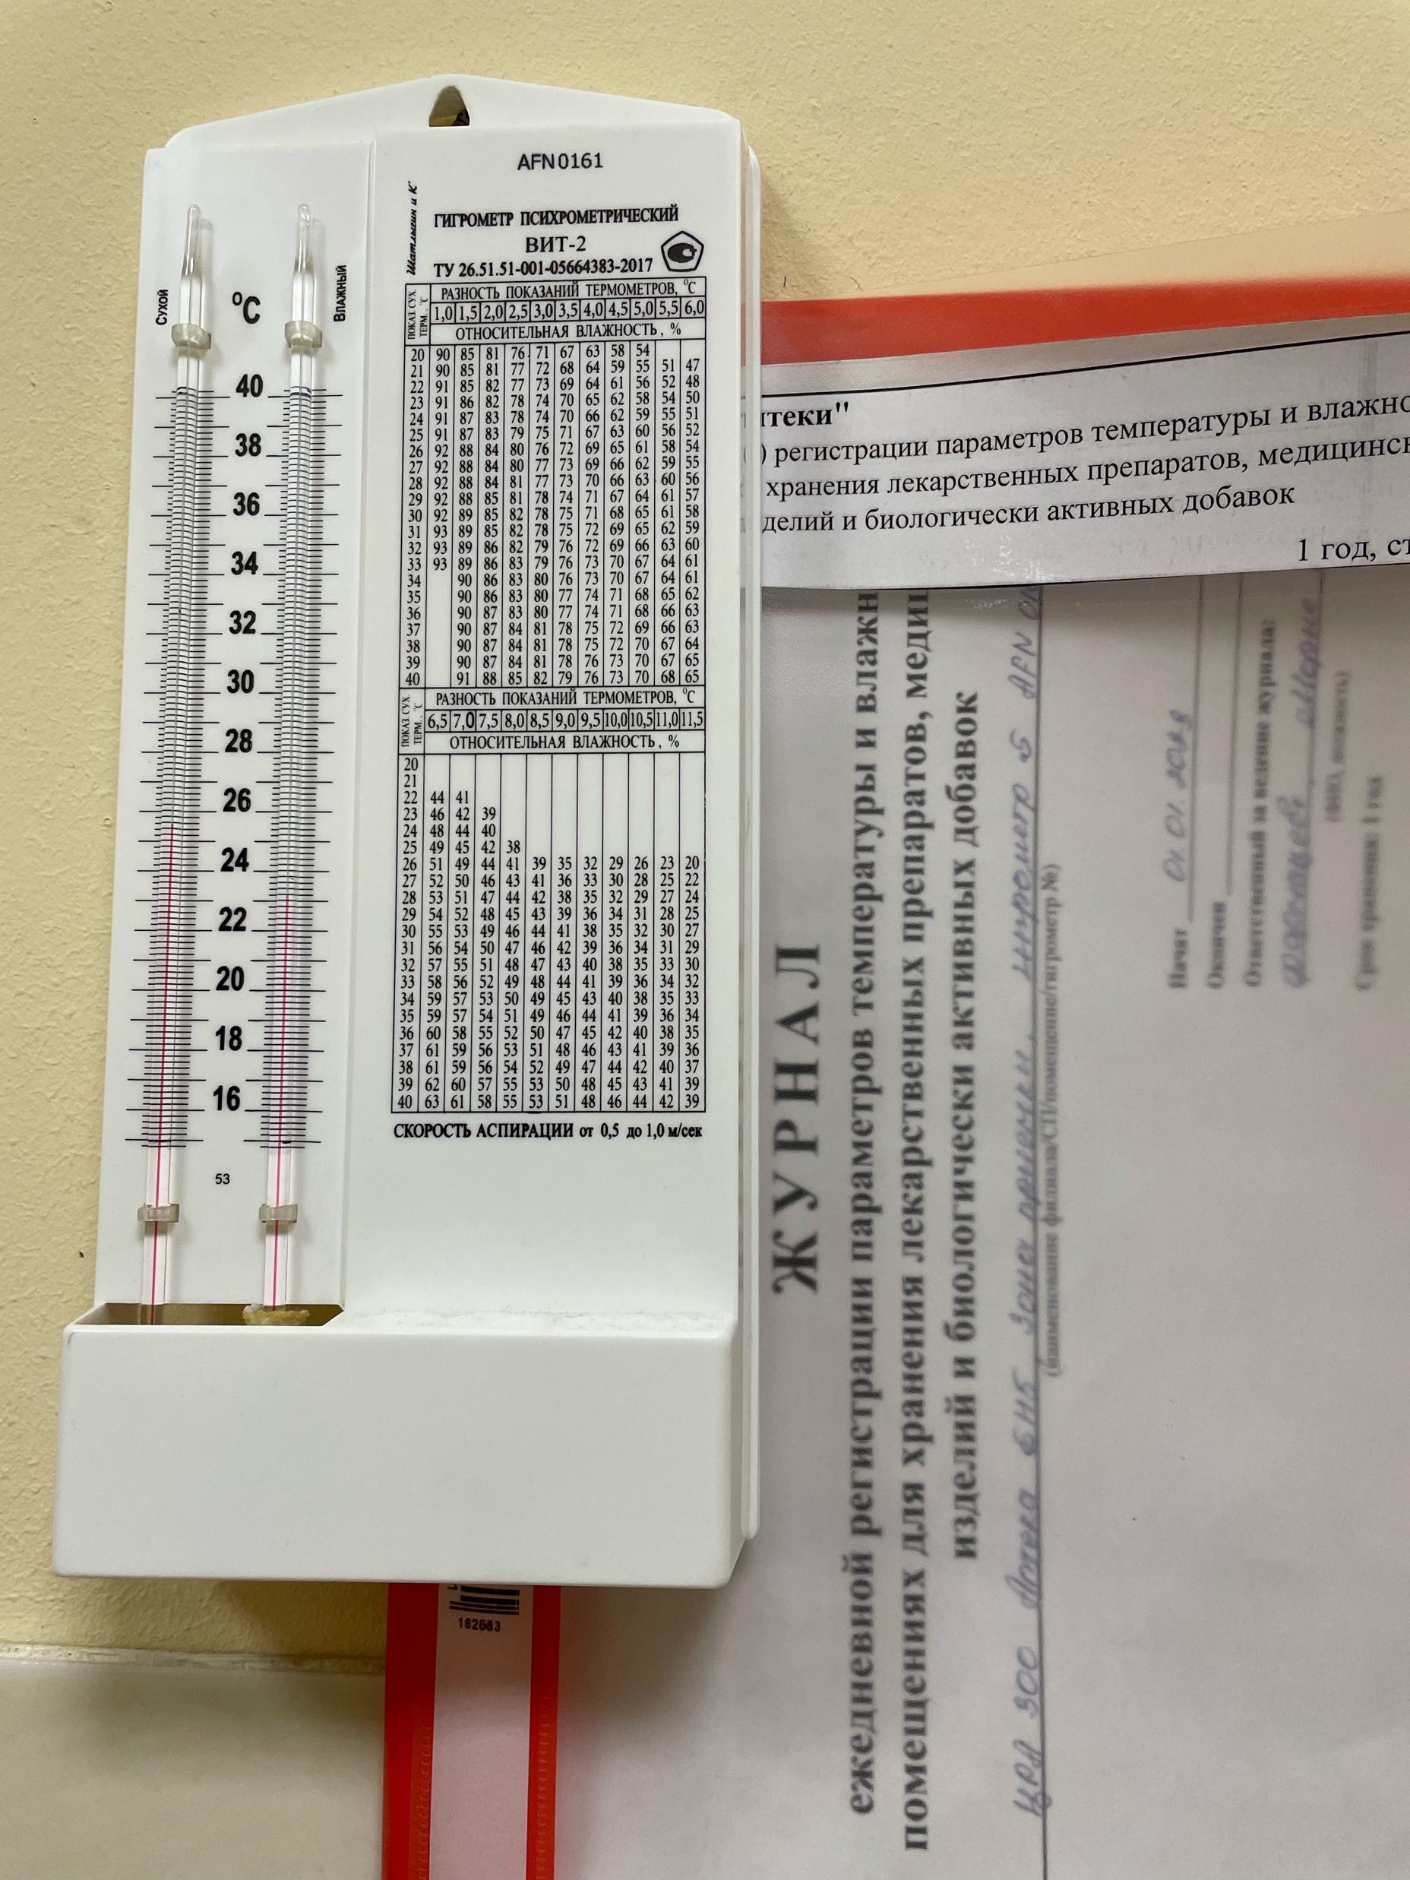

Slide 7
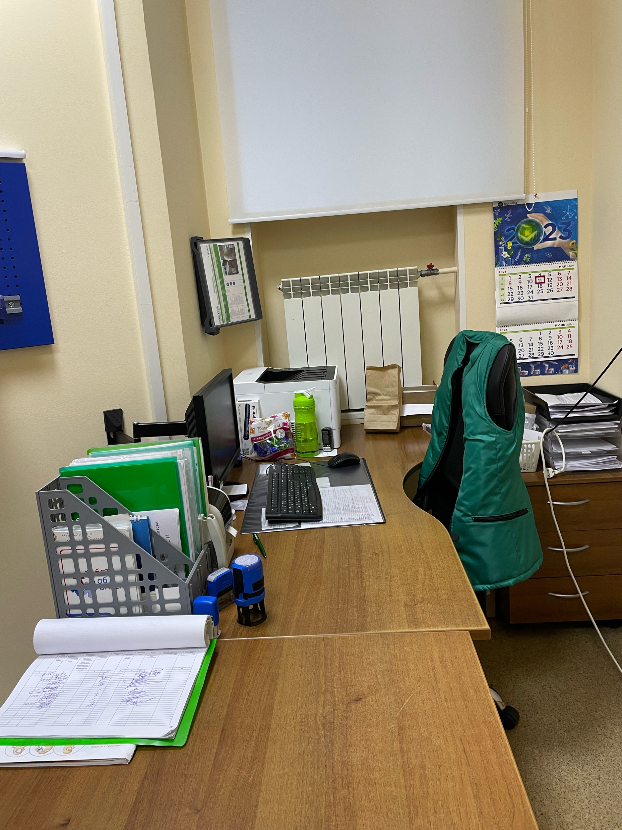
На столе у оператора
Печать
Принтер этикетов
Журналы учета движения товаров и другие документы по товару
Компьютер

Slide 8
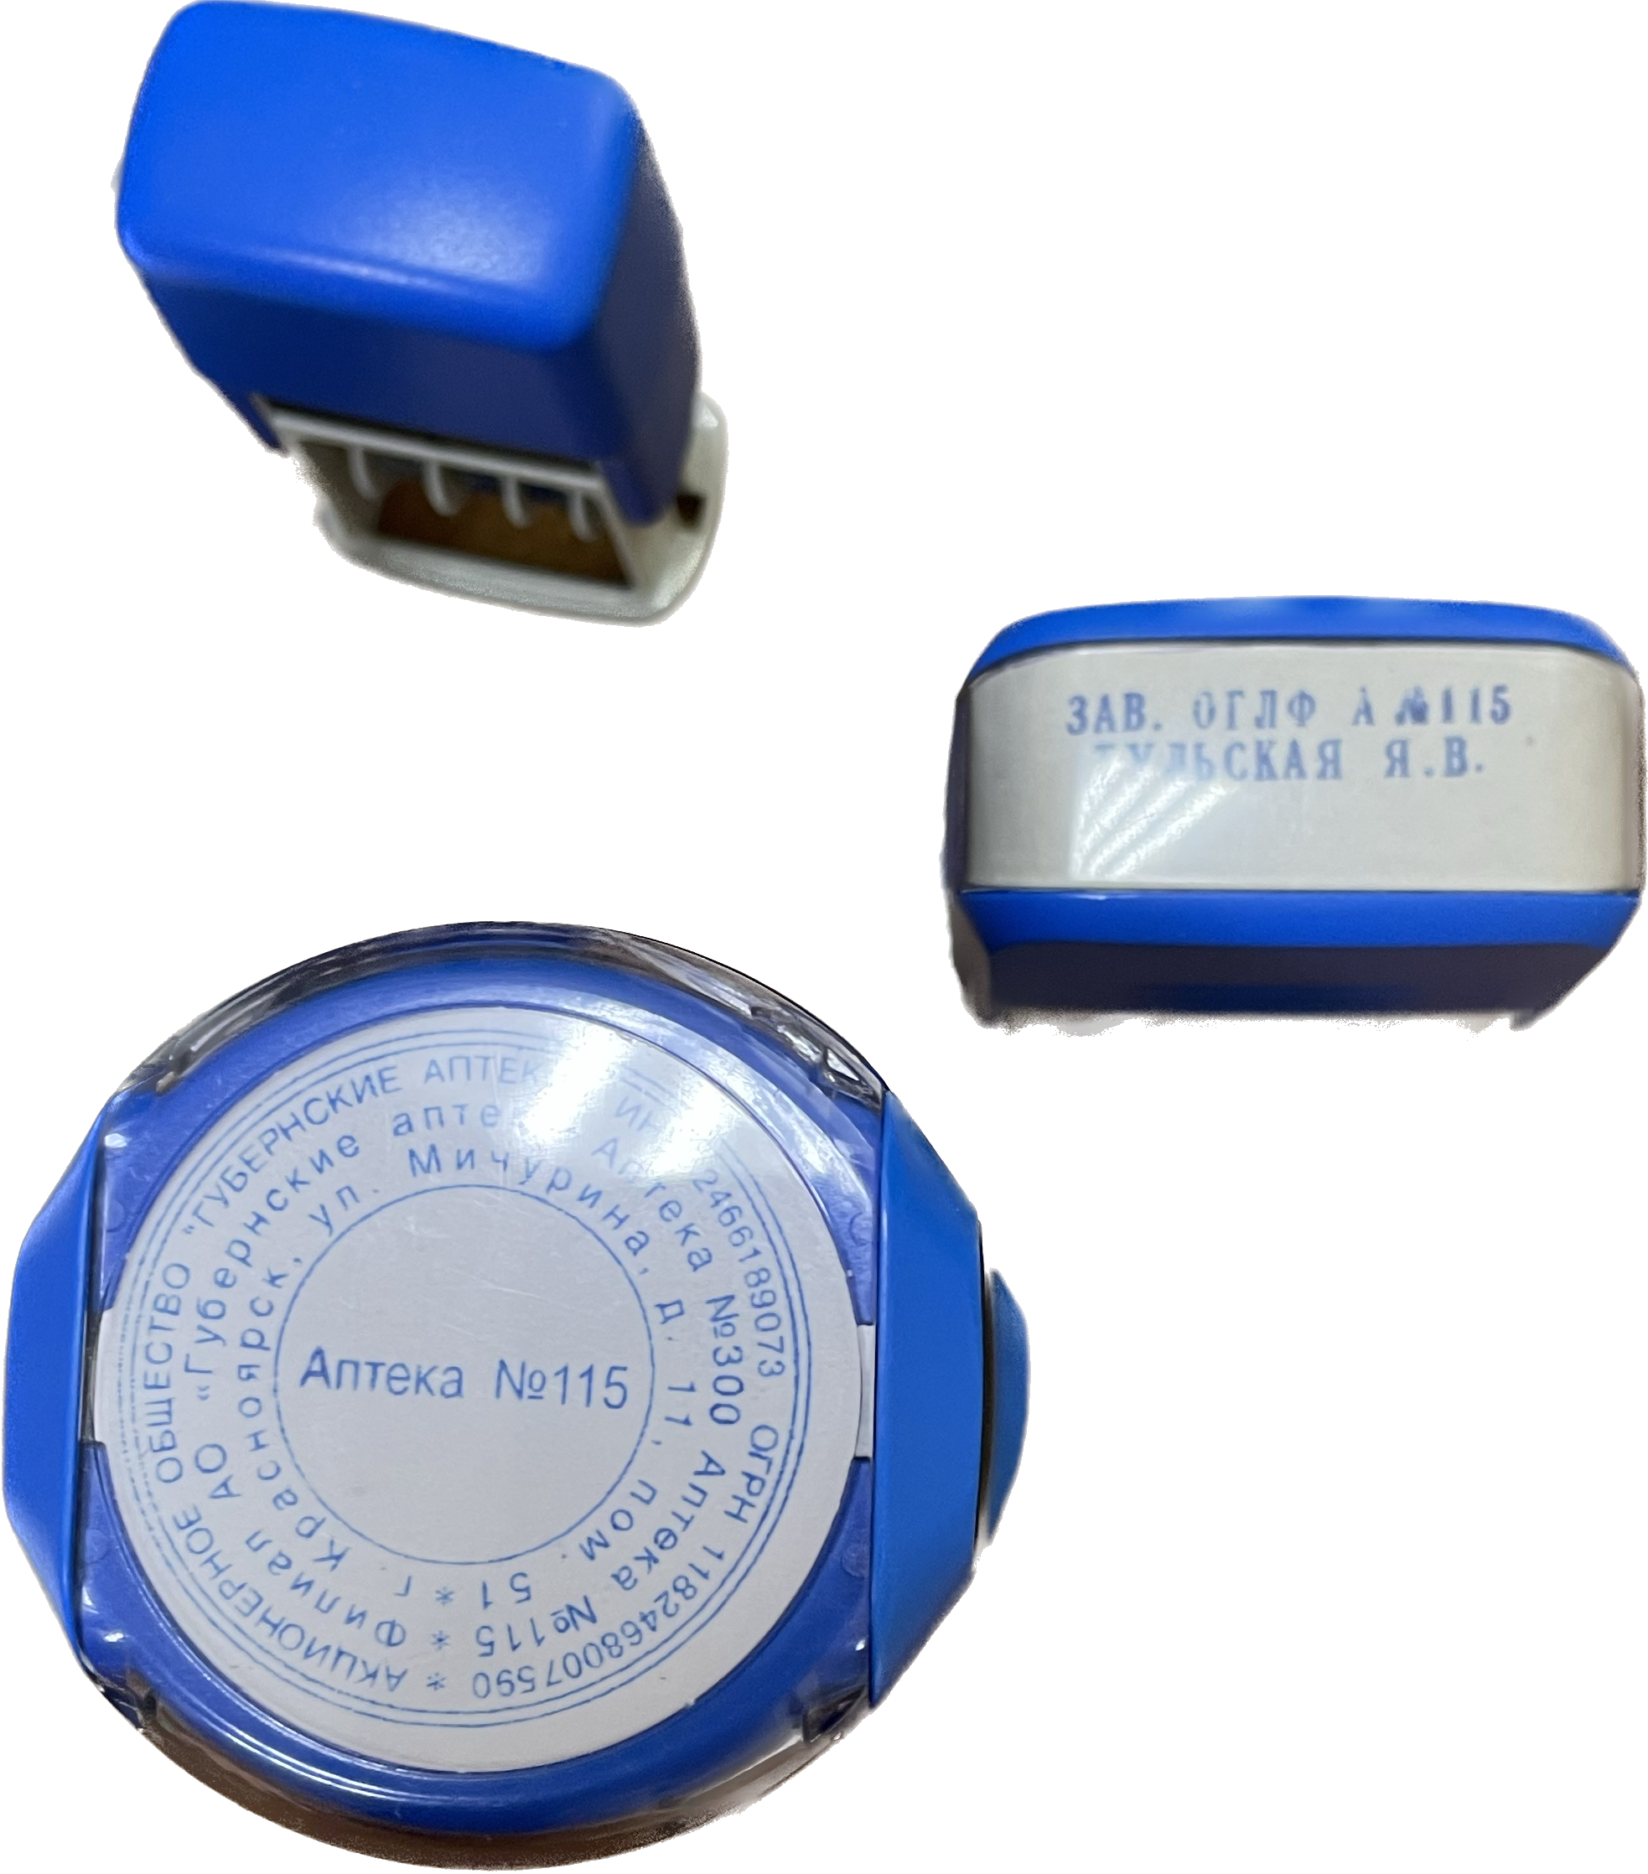
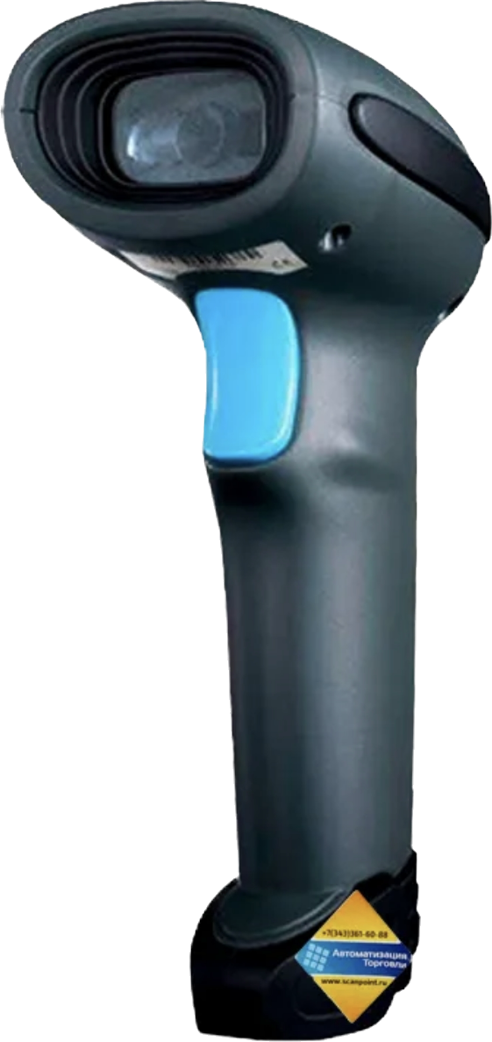

Slide 9
Дальше этот товар размещается по материальным

Slide 10
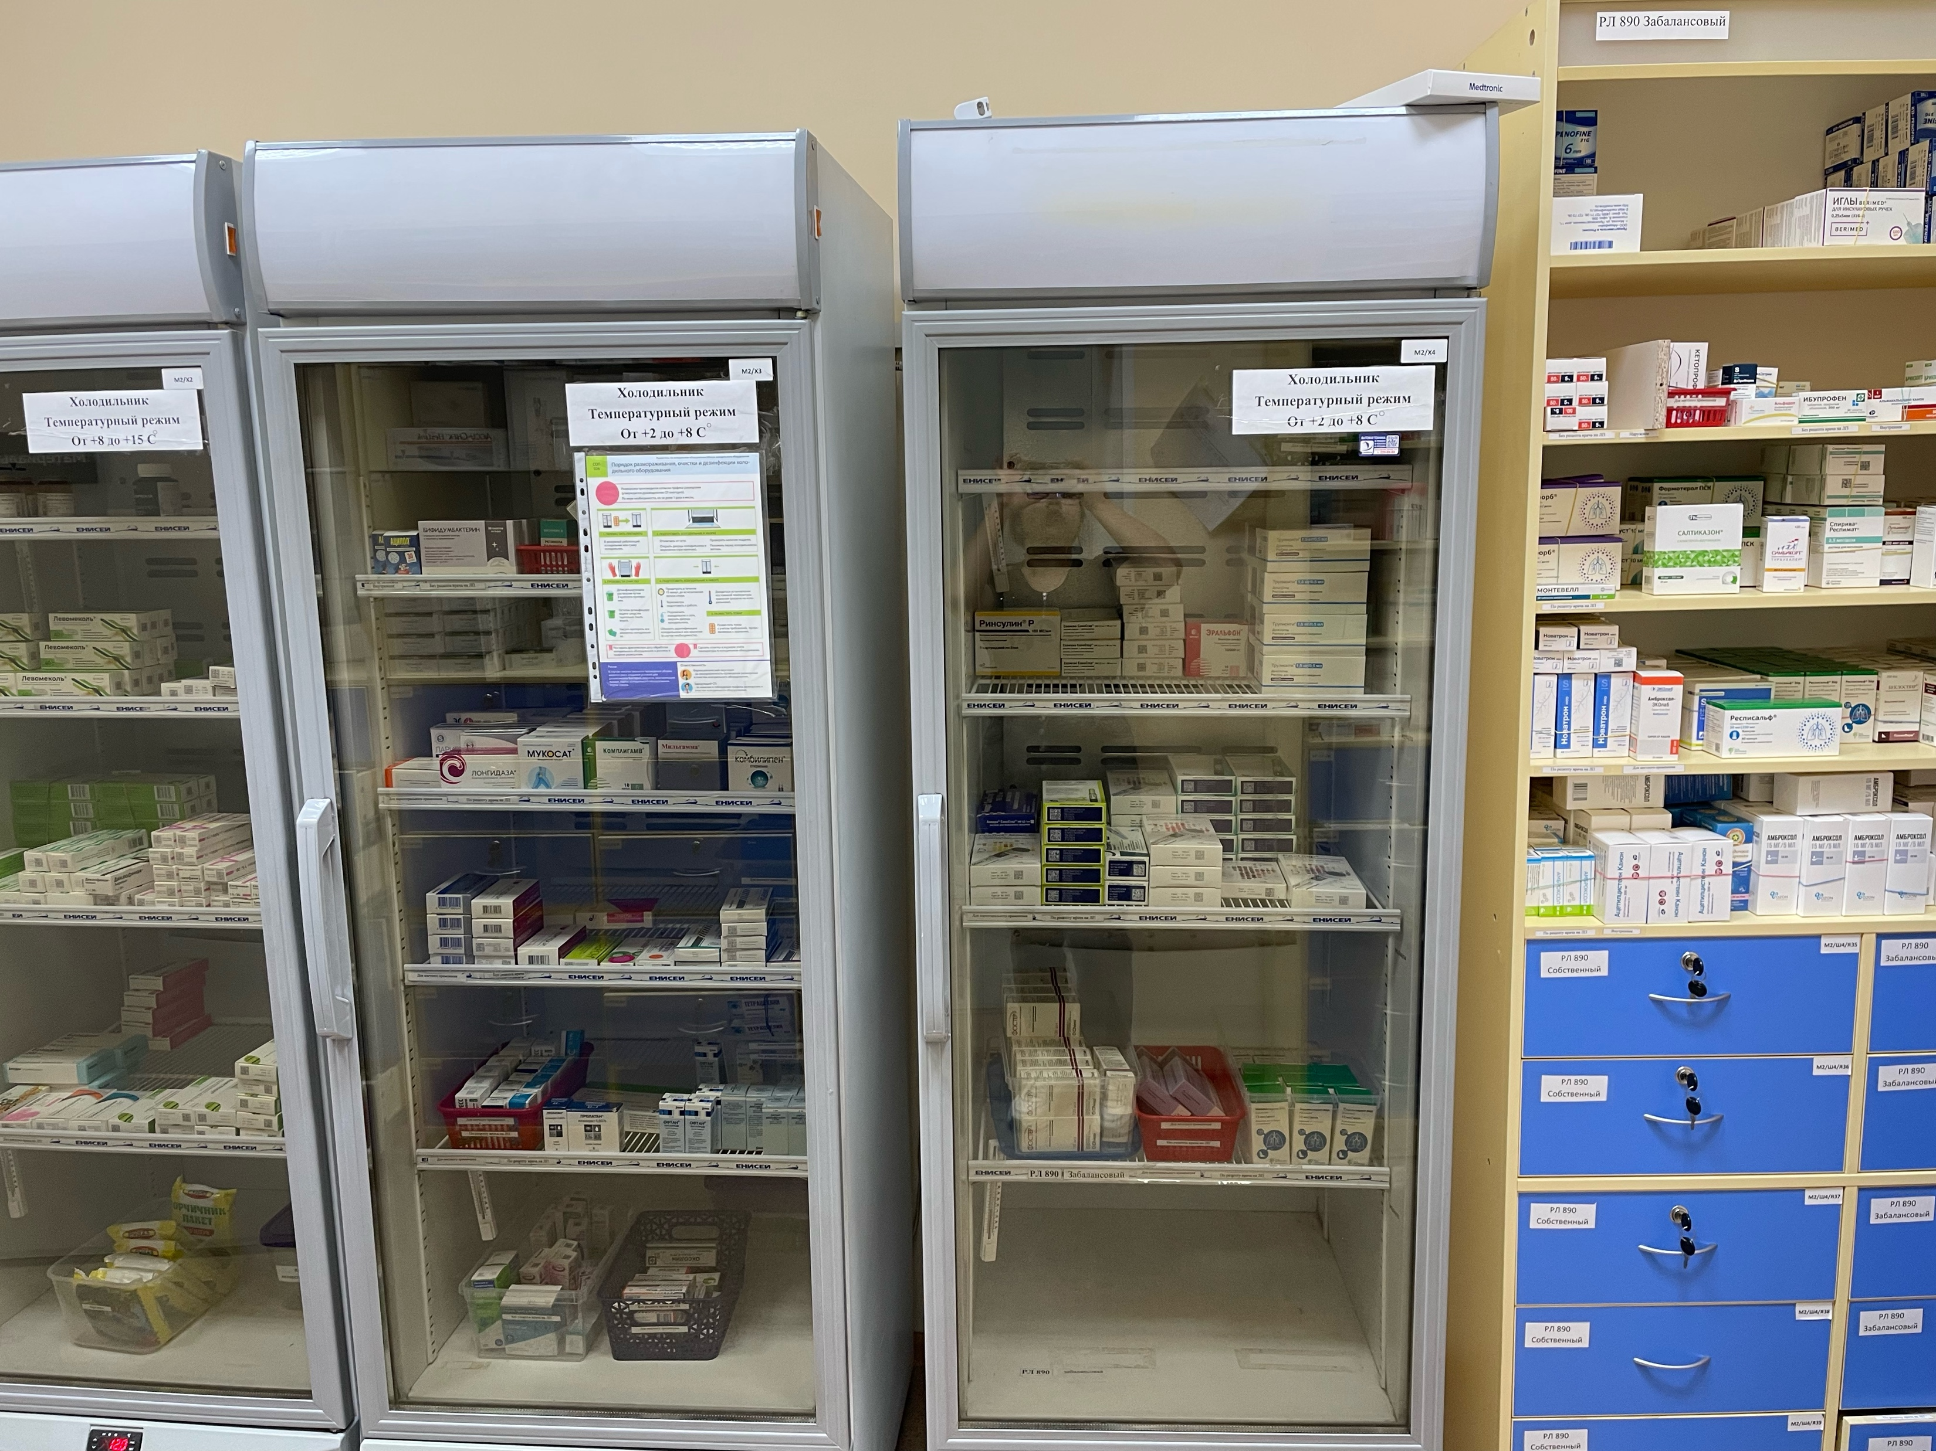
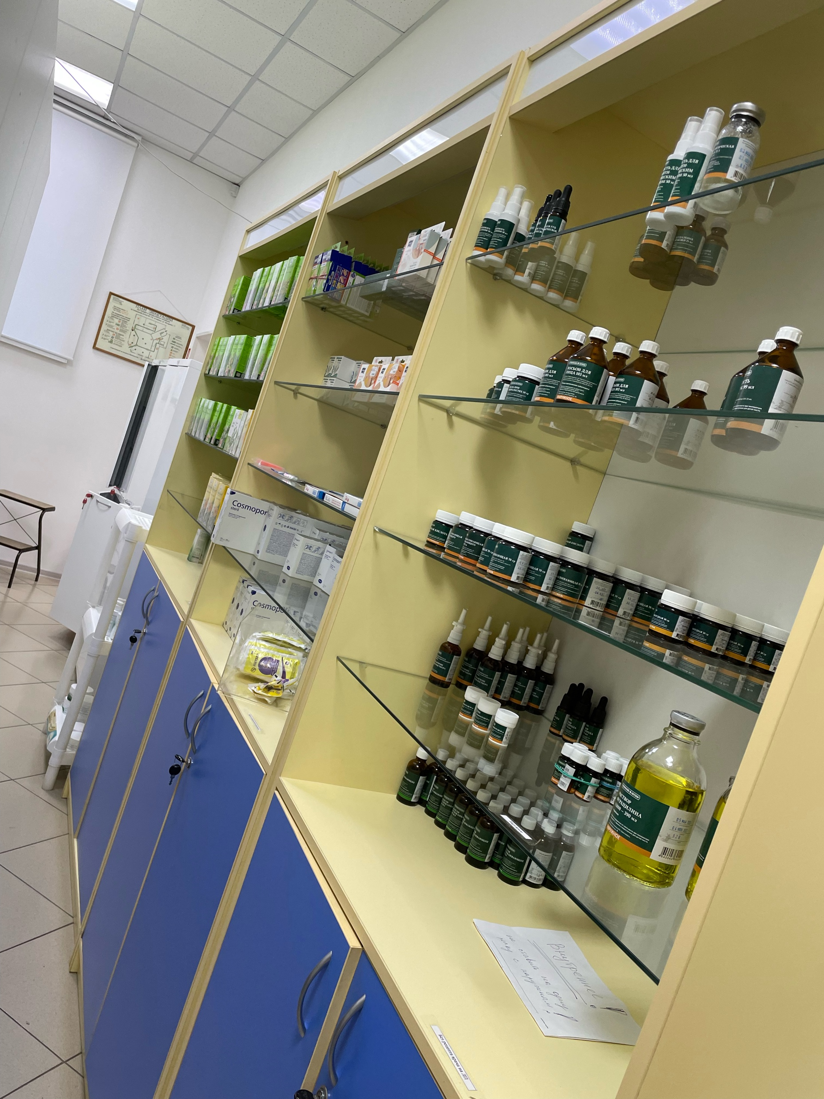
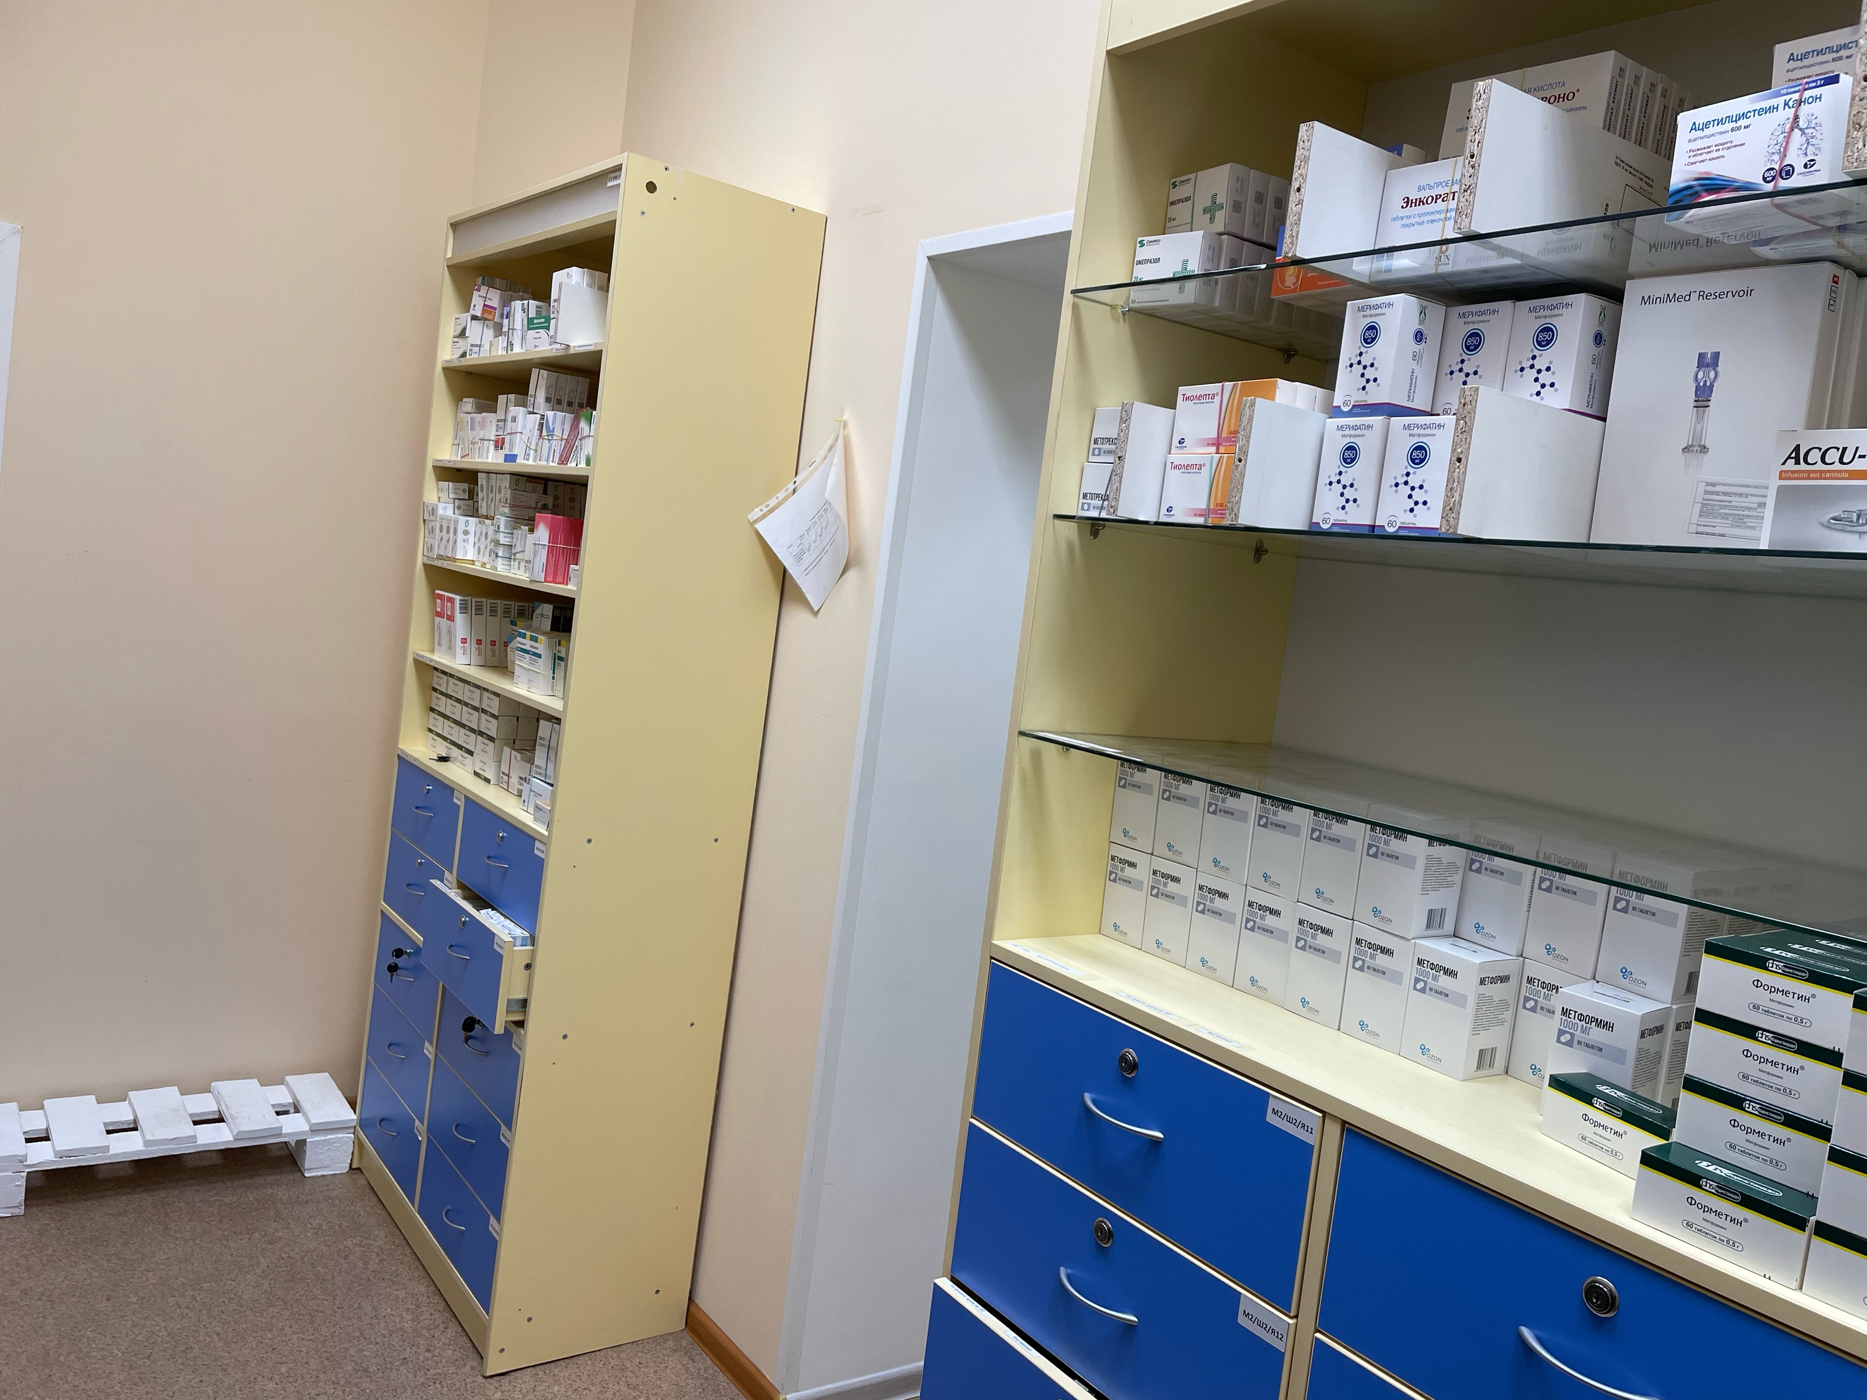

Slide 11
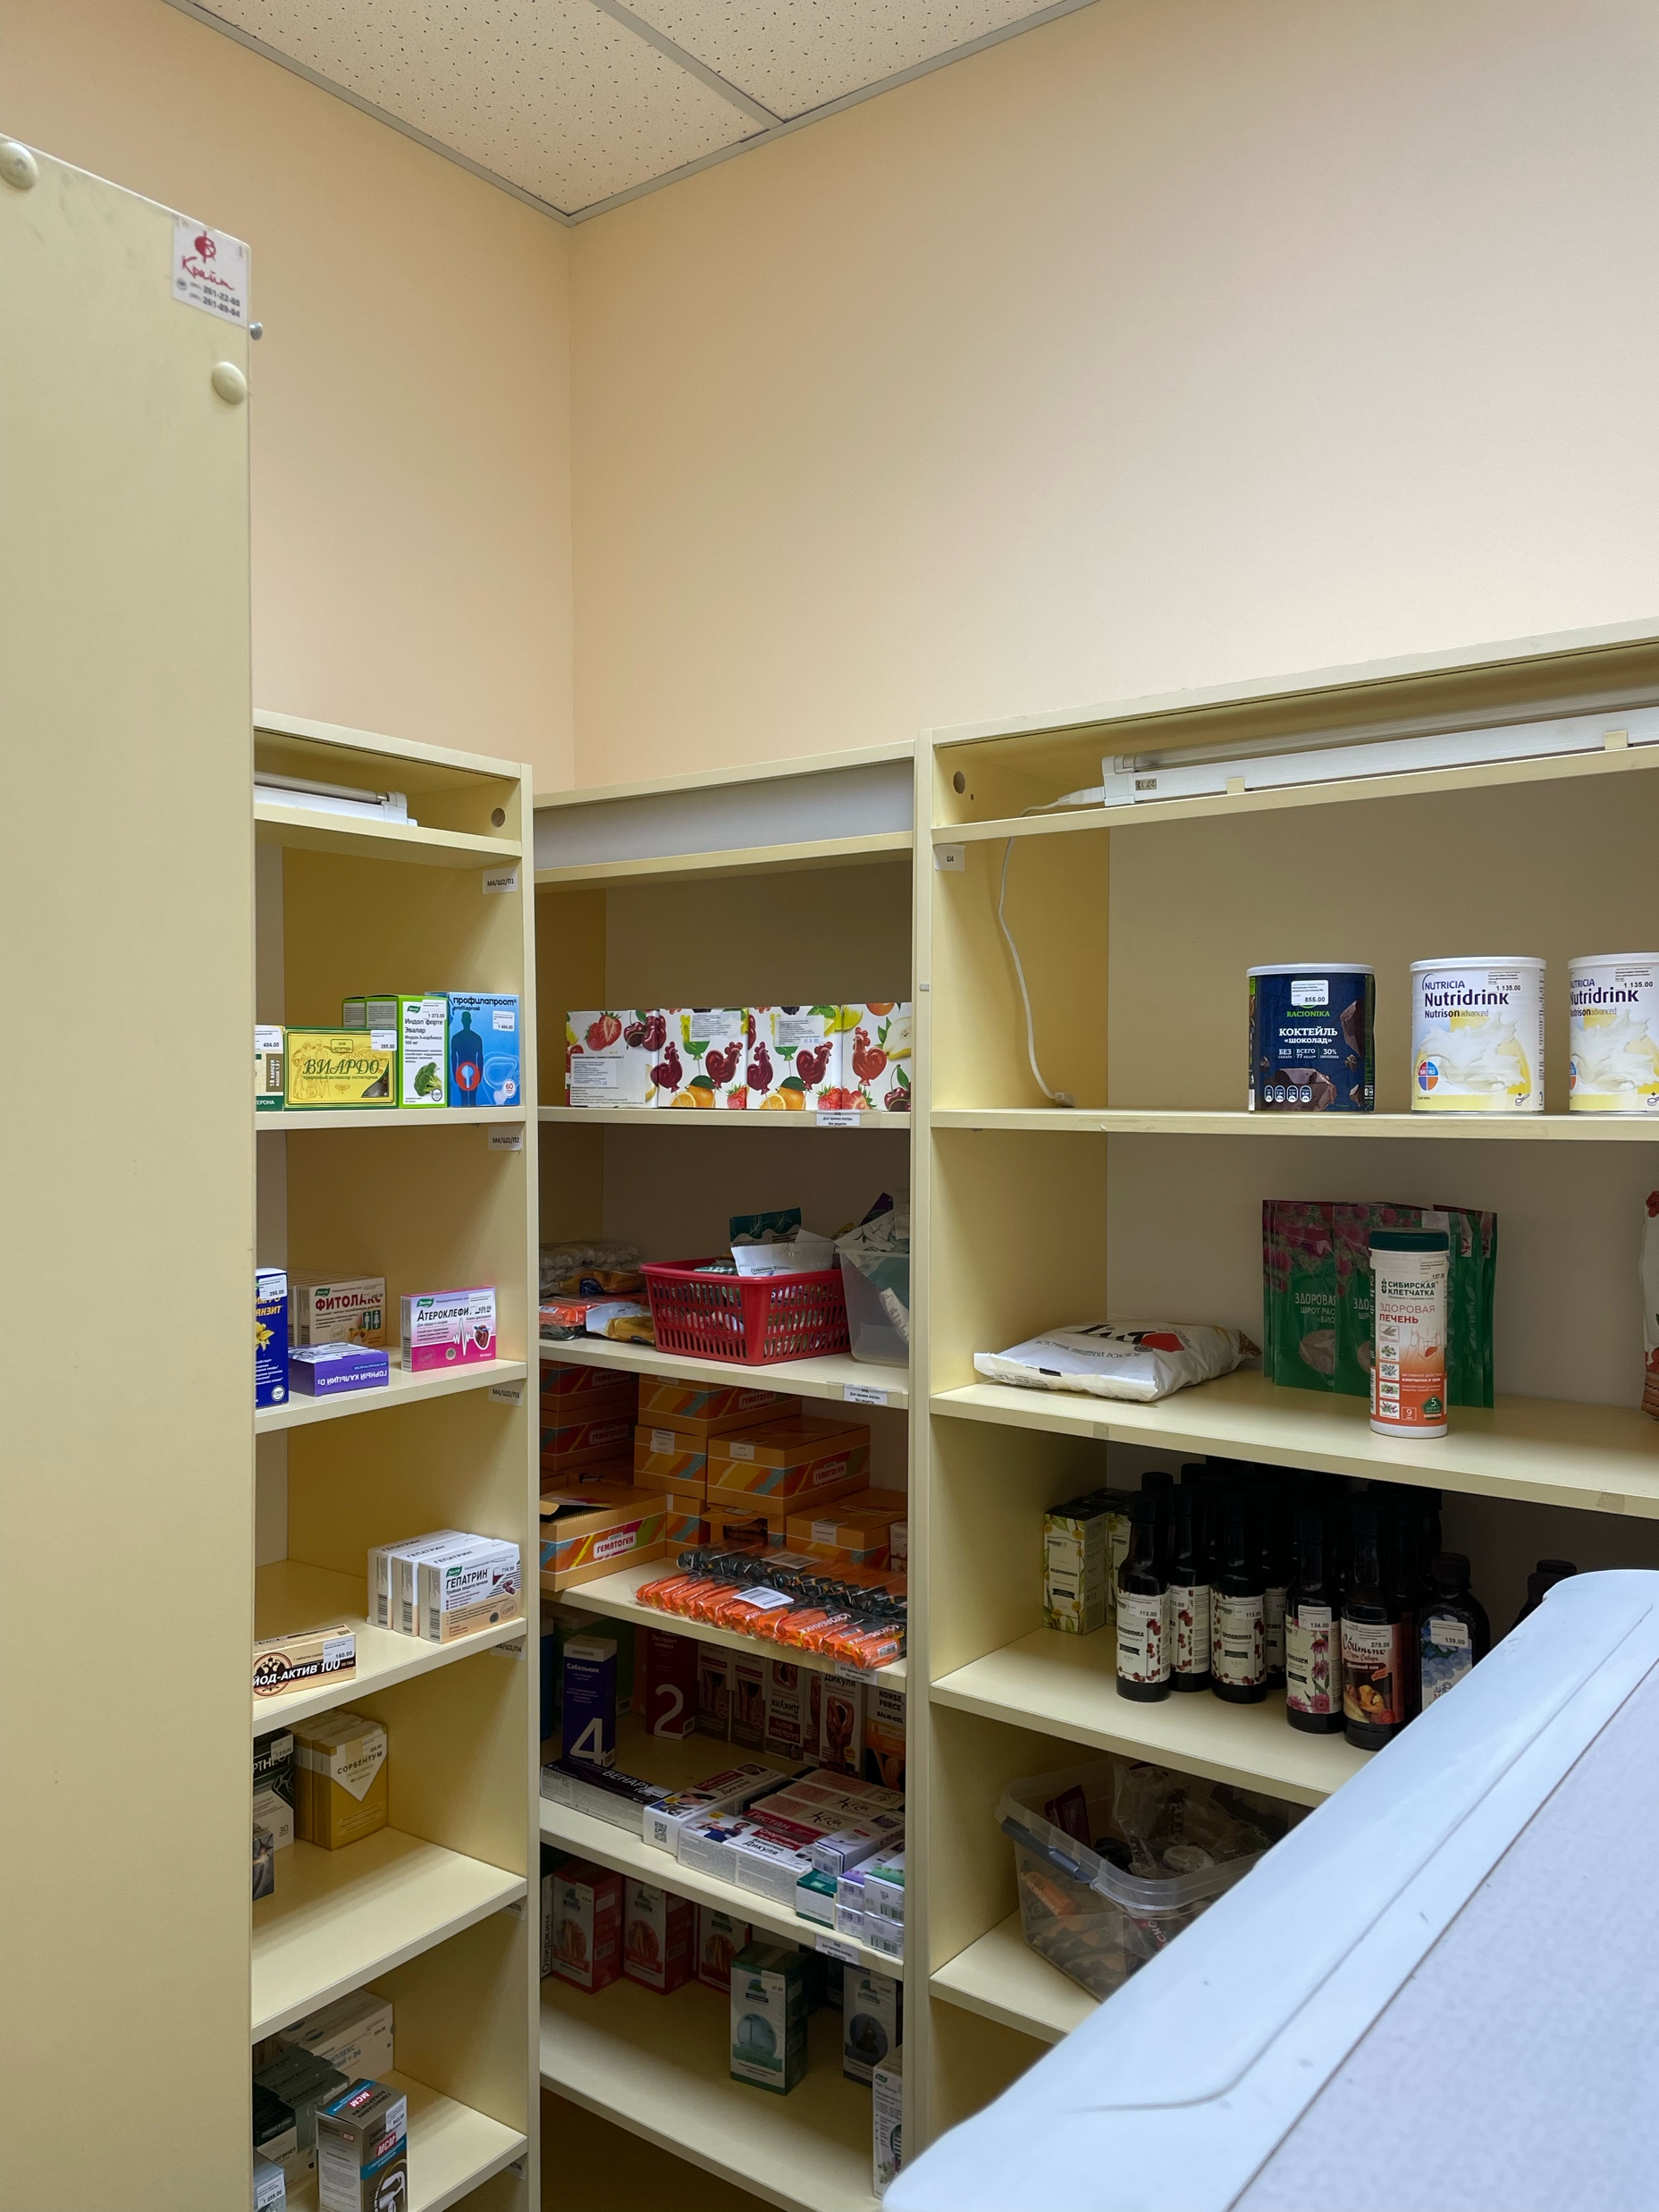

Slide 12
Спасибо за внимание!

